Slide 1
소망이 노트
최환석
이영복
김가람
김무성
황규진

Slide 2
Index 목차
01.
개요
02.
구현
03.
실제 화면
03.
구현 계획

Slide 3
01.
개요
“여러분들은 Markdown 에디터를
잘 사용하고 계신가요?”
Notes:
먼저 여러분들은 마크다운 에디터를 잘 이용하고 계신가요?
당장 지금 여러분들은 프로젝트를 진행하면서 어떤 마크다운 에디터를 사용하고 계신가요?

Slide 4
01.
개요
“정말 그런가요?”
Notes:
저희도 지금 Notion 이라는 마크다운 에디터를 이용하고 있지만 처음 사용해본 notion은 너무 진입장벽이 높아서
현재 팀프로젝트에서 효율적으로 활용되고 있다고 생각하지 않았습니다.

Slide 5


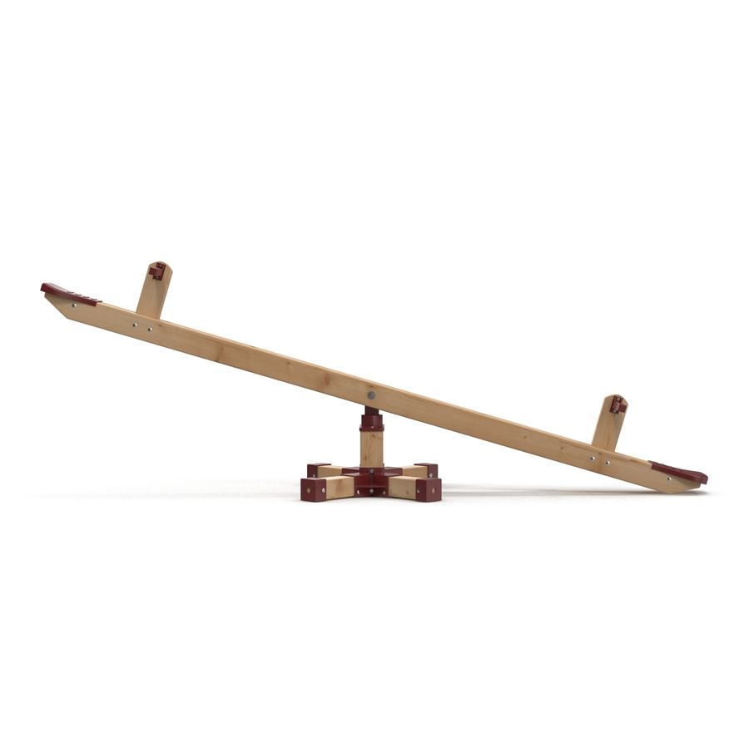
01.
개요

Slide 6
02.
구현
User Interface
(UI)
[로그인 전] local 환경에서 최적화
[로그인 후] 그룹 공유 환경 최적화
Security
어떤 조보다 어쩌면.. 전국 최고일수도..? 사용자의 편의와 보안에 최대한 신경씀
Skill
마크다운 에디터를 ‘직접’ 만들어 기본 기술뿐만 아니라 이모지, 유튜브 영상 첨부 등 사용자에게 다양한 경험 제공

Slide 7
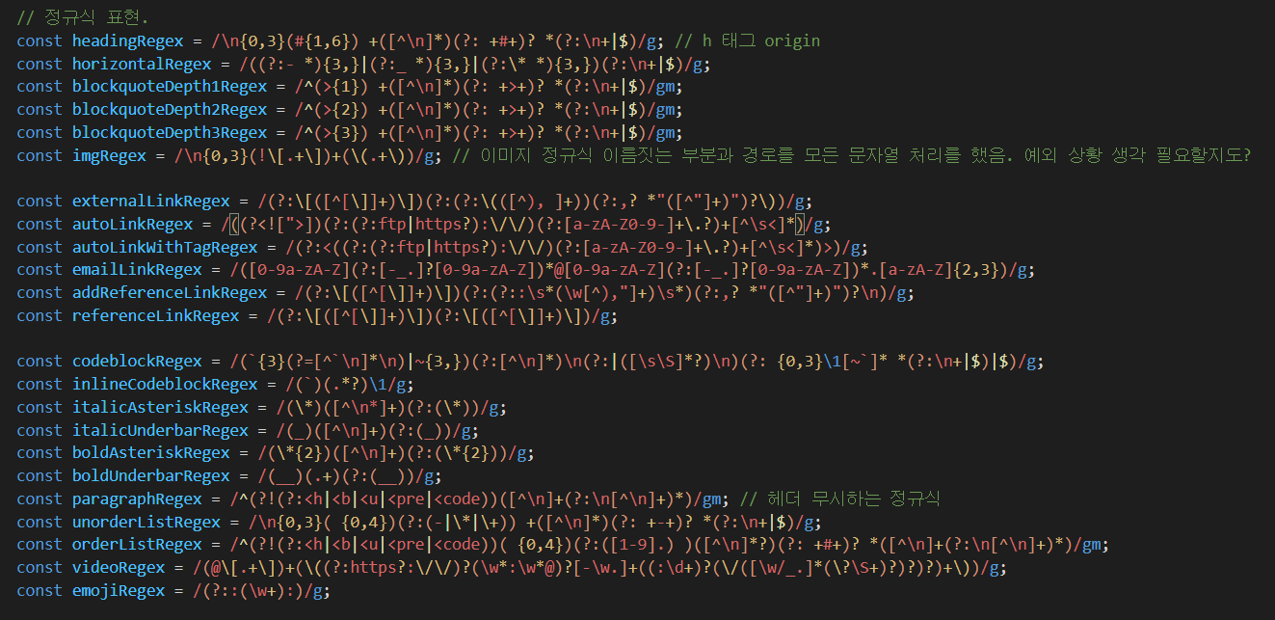
02.
구현

Slide 8
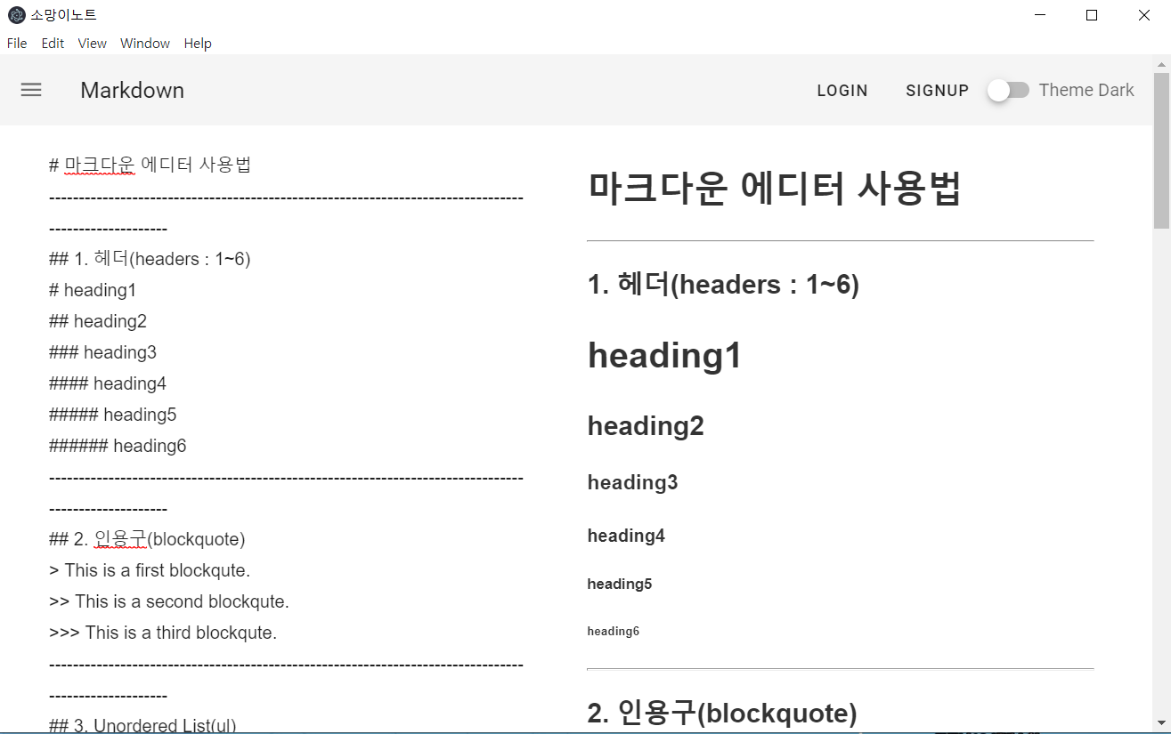
03.
실제 화면

Slide 9
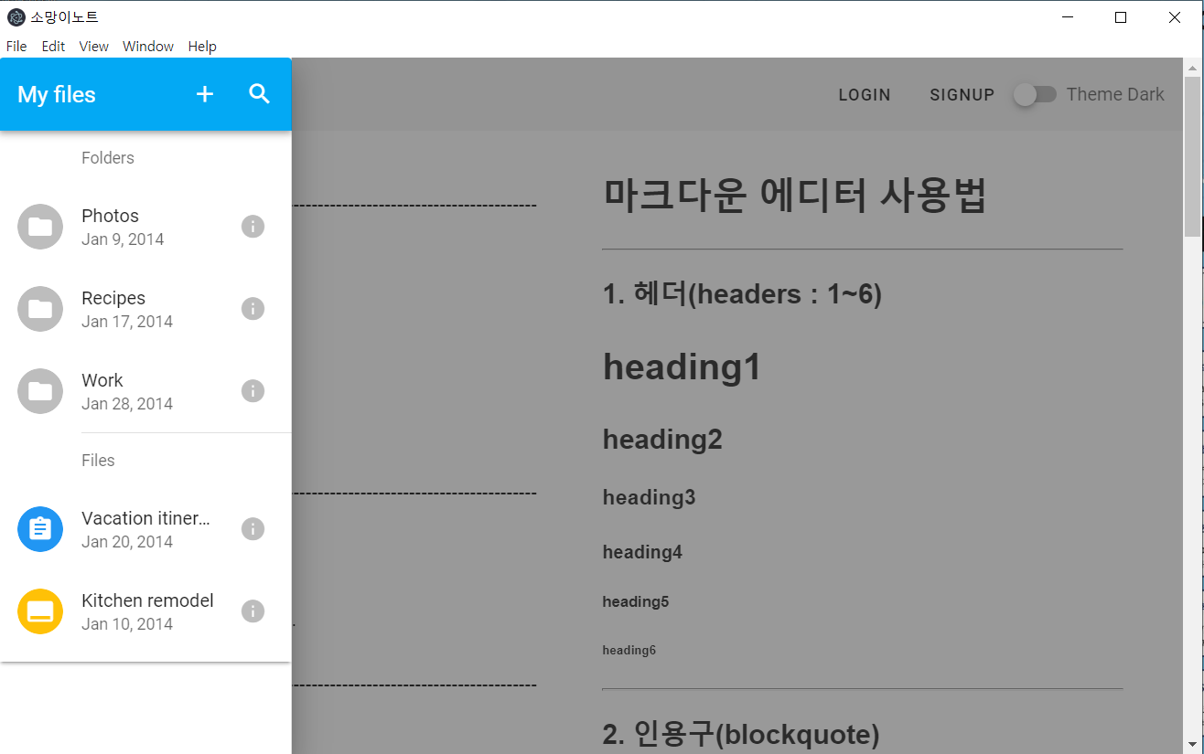
03.
실제 화면

Slide 10
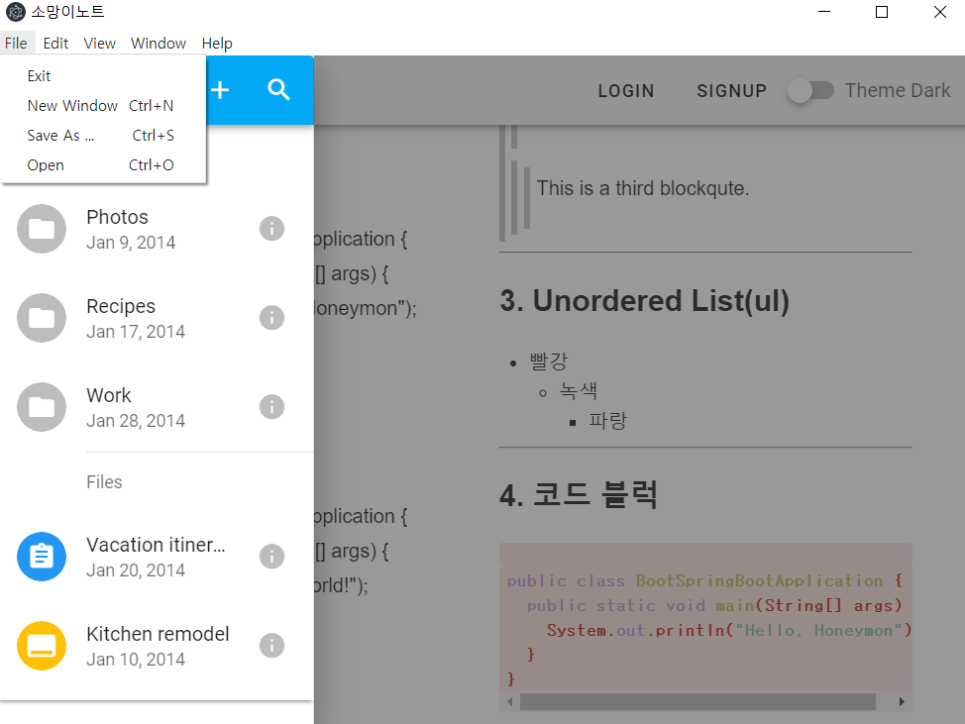
03.
실제 화면

Slide 11
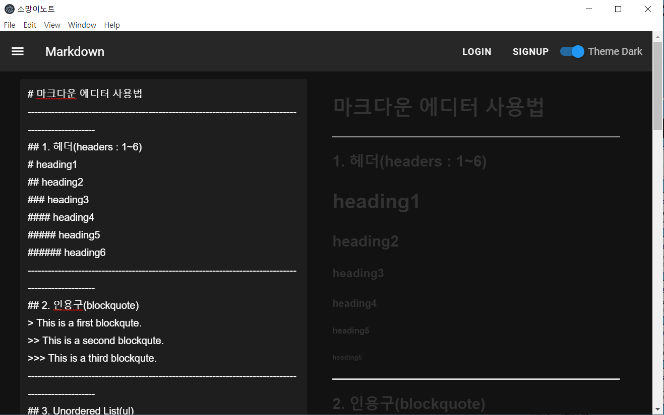
03.
실제 화면

Slide 12
04.
구현 계획
User Interface
(UI)
접근성이 높은 에디터를 구현하기위해 원버튼 방식의 기능 구현
사용 중 기능을 모를 때 내부적으로 알 수 있는 도움말 제공
Security
문서 및 데이터에 대한 권한 강화
실시간 협업에 사용되는 OT(Operational Transformation) 구현
워크스페이스 공유 초대 될 때 특정 매개체에 알림메시지 전달
Skill
ETC
팀원 모두 백엔드 개발자로 지원했을 때 면접관이 끄덕일 수 있을 만큼의 역량 배양

Slide 13
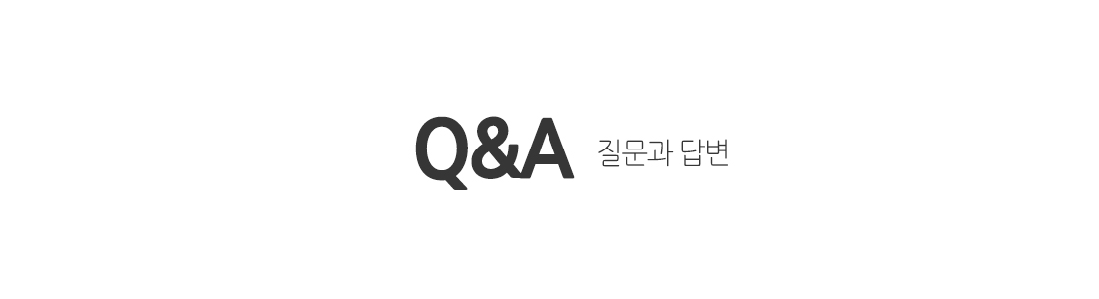
05.
질의응답

Slide 14
Thank you

Slide 15
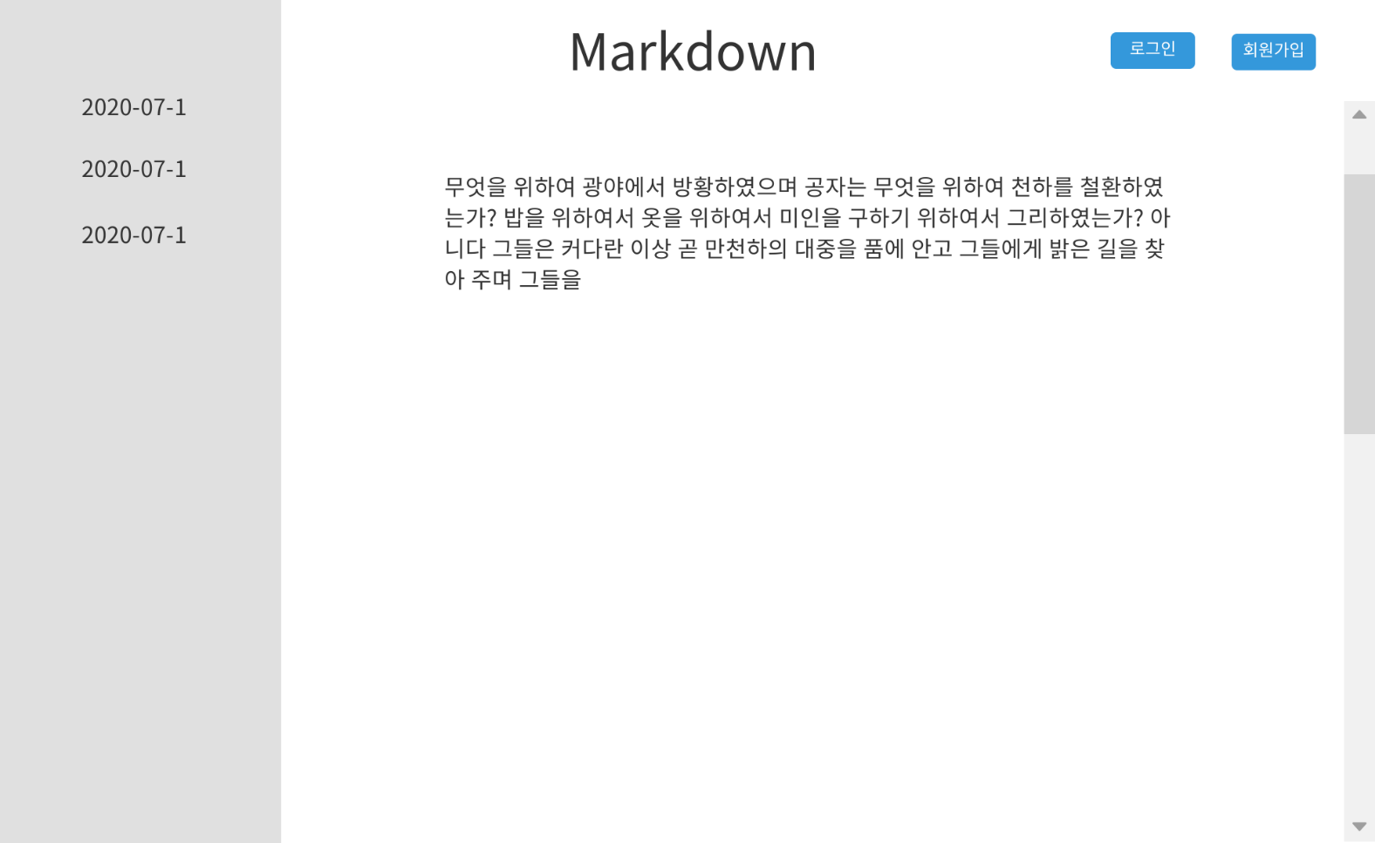
02.
화면 설계
( 1 / 1 )

